Slide 1
HƯỚNG DẪN ÔN TẬP XÉT TUYỂN VIÊN CHỨC NĂM 2022 Thành phố Hồ Chí Minh 28/4/2022

Slide 2
ĐỐI VỚI BỘ PHẬN LÂM SÀNG,
CẬN LÂM SÀNG

Slide 3
Bộ phận lâm sàng, cận lâm sàng
STT | Chức danh nghề nghiệp cần tuyển | Vị trí việc làm
1 | Bác sĩ (hạng III) | Bác sĩ nội khoa
2 | Điều dưỡng hạng III | Điều dưỡng chăm sóc
3 | Điều dưỡng hạng IV | Điều dưỡng chăm sóc
4 | Dược sĩ (hạng III) | Dược lâm sàng
5 |  | Nghiệp vụ dược
6 | Kỹ thuật y hạng III | Kỹ thuật viên xét nghiệm
7 | Kỹ sư (hạng III) | Phụ trách kiểm tra, giám sát quy trình kỹ thuật chế biến thực phẩm

Slide 4
HÌNH THỨC THI
Kiến thức chung (40 điểm): Xử lý tình huống → trả lời các câu hỏi với người sát hạch
Kiến thức chuyên ngành (60 điểm): Thực hành → tùy cơ cấu đề thi của từng bộ phận

Slide 5
CƠ CẤU ĐỀ THI
Kiến thức chung (40 điểm): Trả lời 01 câu hỏi có nhiều ý, mỗi ý trả lời 5 điểm
➔ PHỎNG VẤN TẠI BÀN
Kiến thức liên quan đến:
Luật viên chức 2010 số 58/2010/QH12 ngày 15 tháng 11 năm 2010.
Luật Khám bệnh, chữa bệnh số 40/2009/QH12 ngày 23 tháng 11 năm 2009.
Nghị định 115/2020/NĐ-CP ngày 25 tháng 9 năm 2020 của Chính phủ quy định về tuyển dụng, sử dụng, quản lý viên chức.
Nghị định 112/2020/NĐ-CP ngày 18 tháng 9 năm 2020 của Chính phủ quy định về xử lý kỷ luật cán bộ, công chức, viên chức.
Được hạn chế các điều theo như Đề cương đã thông báo
Thí sinh cần trả lời Điều X Luật Y

Slide 6
CƠ CẤU ĐỀ THI
2. Kiến thức chuyên ngành (60 điểm):
BÁC SĨ NỘI KHOA VÀ KHTH: ➔ PHỎNG VẤN TẠI BÀN
01 câu hỏi về các phác đồ điều trị (10 điểm) có nhiều ý, mỗi ý từ 1-2,5 điểm
01 tình huống lâm sàng (50 điểm) có nhiều ý: phân tích và biện luận để trả lời.
Các phác đồ được hạn chế theo như Đề cương đã thông báo

Slide 7
CƠ CẤU ĐỀ THI
2. Kiến thức chuyên ngành (60 điểm):
ĐIỀU DƯỠNG (HẠNG III, HẠNG IV): ➔ PHỎNG VẤN TẠI BÀN
01 câu hỏi chuyên môn(30 điểm) có nhiều ý, mỗi ý từ 1-5 điểm
01 tình huống lâm sàng (30 điểm) → xác định vấn đề chăm sóc và các can thiệp tương ứng
Kiến thức chuyên môn theo Đề cương đã thông báo

Slide 8
CƠ CẤU ĐỀ THI
2. Kiến thức chuyên ngành (60 điểm):
DƯỢC SĨ: ➔ LÀM BÀI TRÊN MÁY TÍNH, VÀ TRẢ LỜI TẠI BÀN KTSH
A. Dược lâm sàng
01 câu hỏi về thông tin thuốc (10 điểm) có nhiều ý, mỗi ý từ 2-3 điểm
01 câu hỏi về tình huống lâm sàng (10 điểm) có nhiều ý, mỗi ý từ 1-2 điểm
Biện luận đánh giá sử dụng thuốc (40 điểm):
Chỉnh liều 02 ca sử dụng Vancomycin (20đ).
Đánh giá sử dụng thuốc 01 HSBA bằng cách thực hiện bảng kiểm (20đ)
Các thí sinh mang theo máy tính.
Cho phép truy cập mạng internet trong lúc làm bài thi

Slide 9
CƠ CẤU ĐỀ THI
2. Kiến thức chuyên ngành (60 điểm):
DƯỢC SĨ: ➔ LÀM BÀI TRÊN MÁY TÍNH, VÀ TRẢ LỜI TẠI BÀN KTSH
B. Nghiệp vụ dược
01-02 câu hỏi về kiến thức liên qua
Nghiệp vụ dược (20 điểm) có nhiều ý, mỗi ý 5 điểm
Thực hiện 01 phân tích VEN-ABC và trả lời các câu hỏi (20 điểm), mỗi câu hỏi 5 điểm
Xây dựng bảng kiểm cho 01 quy trình Dược (20 điểm) bằng cách đặt các câu hỏi cho bảng kiểm.
Các thí sinh mang theo máy tính.
Cho phép truy cập mạng internet trong lúc làm bài thi

Slide 10
CƠ CẤU ĐỀ THI
2. Kiến thức chuyên ngành (60 điểm):
Kỹ thuật viên: ➔ PHỎNG VẤN TẠI BÀN VÀ THỰC HÀNH TẠI LAB
01 câu hỏi phỏng vấn (20 điểm) có nhiều ý, mỗi ý 5 điểm
Thực hiện 01 kỹ thuật tại phòng lab → mỗi thao tác đúng 5 điểm
Các Kỹ thuật thực hành được hạn chế theo như Đề cương đã thông báo

Slide 11
CƠ CẤU ĐỀ THI
2. Kiến thức chuyên ngành (60 điểm):
KS hạng III phụ trách dinh dưỡng tiết chế: ➔ PHỎNG VẤN TẠI BÀN
03 câu hỏi phỏng vấn (20 điểm) có nhiều ý, mỗi ý 5 điểm
Các kiễn thức được hạn chế theo như Đề cương đã thông báo

Slide 12
ĐỐI VỚI BỘ PHẬN
HÀNH CHÍNH

Slide 13
CÁC VỊ TRÍ TUYỂN DỤNG
STT | CHỨC DANH NGHỀ NGHIỆP | VỊ TRÍ VIỆC LÀM
1 | Bác sĩ (hạng III) | Kế hoạch tổng hợp
2 | Công tác xã hội viên (hạng III) | Trợ giúp xã hội
3 | Kế toán viên | Kế toán thu viện phí
4 | Lưu trữ viên | Lưu trữ
5 | Chuyên viên | Công tác xã hội
 |  | Quản trị công sở
 |  | Quản lý chất lượng
 |  | Tổ chức nhân sự
6 | Kỹ sư (hạng III) | Phụ trách Công nghệ thông tin
 |  | Phụ trách Vật tư trang thiết bị y tế
7 | Cán sự | Hỗ trợ người bệnh

Slide 14
HÌNH THỨC VÀ CƠ CẤU ĐỀ THI
Kiến thức chung (40 điểm):
Trả lời câu hỏi trực tiếp với người kiểm tra sát hạch tại bàn KTSH;
Có 01 câu hỏi.
01 câu trả lời gồm nhiều ý, mỗi ý có từ 1-5 điểm (tùy vào tính chất và nội dung của câu trả lời).

Slide 15
KIẾN THỨC LIÊN QUAN (Đối với Kiến thức chung)
Luật viên chức 2010 số 58/2010/QH12 ngày 15/11/2010.
Luật Khám bệnh, chữa bệnh số 40/2009/QH12 ngày 23/11/2009.
Luật Bảo hiểm xã hội số 58/2014/QH13 ngày 20/11/2014.
TT 07/2014/TT-BYT Quy định về quy tắc ứng xử của CC,VC, NLĐ làm việc tại các CSYT.
NĐ115/2020/NĐ-CP ngày 25/9/2020 của CP quy định về tuyển dụng, sử dụng, quản lý VC.
Quy chế tổ chức và hoạt động BV BNĐ tại số QĐ 5178/QĐ-SYT ngày 29/7/2020;
Nội quy bệnh viện; Lịch sử hình thành và phát triển Bệnh viện;

Slide 16
HÌNH THỨC VÀ CƠ CẤU ĐỀ THI
2. Kiến thức về nghiệp vụ chuyên ngành (60 điểm):
Trả lời câu hỏi trực tiếp với người kiểm tra sát hạch tại bàn;
Gồm 02 câu hỏi, mỗi câu 30 điểm;
01 câu trả lời gồm nhiều ý, mỗi ý có 5 điểm
Thành viên Ban Kiểm tra, sát hạch có thể hỏi thêm các nội dung liên quan đến vị trí việc làm cần tuyển.

Slide 17
KIẾN THỨC LIÊN QUAN (Đối với Kiến thức về nghiệp vụ chuyên ngành)
+ Đối với vị trí Công tác xã hội viên (hạng III):
Thông tư số 43/2015/TT-BYT ngày 26/11/2015 của Bộ Y tế quy định về nhiệm vụ và hình thức tổ chức thực hiện nhiệm vụ công tác xã hội của bệnh viện.
Thông tư số 01/2017/TT-BLĐTBXH ngày 02/02/2017 của Bộ LĐTB&XH quy định về tiêu chuẩn đạo đức nghề nghiệp đối với người làm công tác xã hội.
+ Đối với vị trí Kế toán viên:
Luật Kế toán số 88/2015/QH13 ngày 20/11/2015 của Quốc hội:
Nghị định số 174/2016/NĐ-CP ngày 30/12/2016 của CP quy định chi tiết một số điều của Luật Kế toán.

Slide 18
KIẾN THỨC LIÊN QUAN (Đối với Kiến thức về nghiệp vụ chuyên ngành)
+ Lưu trữ viên:
Luật Lưu trữ 2011 số 01/2011/QĐ13 ngày 11/11/2011.
Thông tư số 13/2014/TT-BNV ngày 31/10/2014 của Bộ Nội vụ quy định mã số và tiêu chuẩn chức danh nghề nghiệp viên chức chuyên ngành lưu trữ.
+ Chuyên viên:
Chuyên viên Công tác xã hội:
Thông tư số 02//2021/TT-BNV ngày 11/6/2021 của Bộ Nội vụ quy định mã số, tiêu chuẩn chuyên môn, nghiệp vụ và xếp lương đối với các ngạch công chức chuyên ngành hành chính và công chức chuyên ngành văn thư
Quy chế tổ chức và hoạt động Bệnh viện Bệnh Nhiệt đới ngày tại số QĐ 5178/QĐ-SYT ngày 29/7/2020;
Thông tư số 43/2015/TT-BYT ngày 26/11/2015của Bộ Y tế quy định về nhiệm vụ và hình thức tổ chức thực hiện nhiệm vụ công tác xã hội của bệnh viện.

Slide 19
KIẾN THỨC LIÊN QUAN (Đối với Kiến thức về nghiệp vụ chuyên ngành)
Chuyên viên Quản trị công sở:
Nghị định số 30/2020/NĐ-CP ngày 05 tháng 03 năm 2020 về công tác văn thư.
Thông tư số 02//2021/TT-BNV ngày 11 tháng 6 năm 2021 của Bộ Nội vụ quy định mã số, tiêu chuẩn chuyên môn, nghiệp vụ và xếp lương đối với các ngạch công chức chuyên ngành hành chính và công chức chuyên ngành văn thư
Luật đấu thầu 2013 số 43/2012/QH13 ngày 26 tháng 11 năm 2013.

Slide 20
KIẾN THỨC LIÊN QUAN (Đối với Kiến thức về nghiệp vụ chuyên ngành)
Chuyên viên Quản lý chất lượng:
Thông tư số 19/2013/TT-BYT ngày 12/7/2013 của Bộ Y tế hướng dẫn thực hiện quản lý chất lượng dịch vụ khám bệnh, chữa bệnh tại bệnh viện
Thông tư số 43/2018/TT-BYT ngày 25/12/2018 hướng dẫn phòng ngừa sự cố y khoa trong các cơ sở khám bệnh, chữa bệnh
Bộ tiêu chí chất lượng bệnh viện Việt Nam đã được ban hành và được áp dụng cho các bệnh viện Nhà nước và tư nhân. Cục Quản lý Khám, chữa bệnh làm đầu mối hướng dẫn các đơn vị có liên quan triển khai thực hiện “Bộ tiêu chí chất lượng bệnh viện Việt Nam".
Bộ Tiêu chí “Bệnh viện an toàn phòng, chống dịch COVID-19 và các dịch bệnh viêm đường hô hấp cấp” do Bộ Y tế ban hành.

Slide 21
KIẾN THỨC LIÊN QUAN (Đối với Kiến thức về nghiệp vụ chuyên ngành)
Chuyên viên Tổ chức nhân sự:
Nghị định 115/2020/NĐ-CP ngày 25/9/2020 của Chính phủ quy định về tuyển dụng, sử dụng, quản lý viên chức.
Luật Bảo hiểm xã hội số 58/2014/QH13 ngày 20/11/2014.
Thông tư số 59/2015/TT-BLĐTBXH ngày 29/12/2015 của Bộ LĐTB&XH quy định chi tiết và hướng dẫn thi hành một số điều của Luật Bảo hiểm xã hội về bảo hiểm xã hội bắt buộc.
Luật viên chức 2010 số 58/2010/QH12 ngày 15/11/2010.

Slide 22
KIẾN THỨC LIÊN QUAN (Đối với Kiến thức về nghiệp vụ chuyên ngành)
+ Kỹ sư:
Kỹ sư phụ trách vật tư thiết bị y tế:
Nghị định 98/2021/NĐ-CP ngày 08 tháng 11 năm 2021 về quản lý trang thiết bị y tế.
Thông tư liên tịch số 05/VBHN-BKHCN ngày 20 tháng 9 năm 2018 quy định về bảo đảm an toàn bức xạ trong y tế.
Kỹ sư phụ trách Công nghệ thông tin:
Kiến thức tin học cơ bản.
Kiến thức mang: Mô hình OSI, VLAN, mô hình mạng .
Kiến thức về hệ thống: DHCP, quản trị người dùng trong môi trường client-server; RAID; Backup - Kiến thức về Database: SQL Server, MongoDB.

Slide 23
KIẾN THỨC LIÊN QUAN (Đối với Kiến thức về nghiệp vụ chuyên ngành)
+ Cán sự:
Cán sự hỗ trợ người bệnh:
Nghị định số 30/2020/NĐ-CP ngày 05/3/2020 của CP về công tác văn thư.
Thông tư số 43/2015/TT-BYT ngày 26/11/2015 của BYT quy định về nhiệm vụ và hình thức tổ chức thực hiện nhiệm vụ CTXH của bệnh viện.
Cán sự quản trị công sở:
Quy chế bệnh viện
Thông tư số 50/2015/TT-BLĐTBXH ngày 08/12/2015 của Bộ LĐTB&XH ban hành quy chuẩn kỹ thuật quốc gia về an toàn lao động với hệ thống lạnh.

Slide 24
LƯU Ý
Đối với văn bản Luật: nhớ được thời gian ban hành văn bản, thời gian hiệu lực thi hành, Điều và nội dung của Điều
Đối với các văn bản hướng dẫn (Nghị định, Thông tư,…): nhớ được Khoản, Điều và nội dung của Điều.

Slide 25
KHẢO SÁT KỸ NĂNG NGOẠI NGỮ VÀ TIN HỌC (Đối với chức danh Chuyên viên)
1. Hình thức: Trắc nghiệm.
Đối với Ngoại ngữ: thi tiếng Anh trình độ tương đương bậc 3 khung năng lực ngoại ngữ Việt Nam;
Đối với Tin học: tương đương trình độ ứng dụng công nghệ thông tin cơ bản.
2. Cơ cấu của đề:
Mỗi đề gồm 20 câu (100 điểm)
Mỗi câu 5 điểm.
Mỗi môn có 02 đề thi với 02 mã đề thi khác nhau.
3. Cách tính điểm:
Mỗi bài thi, thí sinh đạt từ 50 điểm trở lên là Đạt.
Thí sinh được xếp loại Đạt 02 bài Ngoại ngữ và Tin học thì được tiếp tục thi phỏng vấn kiến thức chung và kiến thức chuyên môn nghiệp vụ.

Slide 26
XÁC ĐỊNH NGƯỜI TRÚNG TUYỂN TRONG KỲ XÉT TUYỂN VIÊN CHỨC
1. Người trúng tuyển trong kỳ thi tuyển viên chức phải có đủ các điều kiện sau:
a) Có kết quả tổng điểm thi Kiến thức chung và Kiến thức nghiệp vụ chuyên ngành đạt từ 50 điểm trở lên.
b) Có tổng số điểm của Kiến thức chung và Kiến thức nghiệp vụ chuyên ngành cộng với điểm ưu tiên (nếu có) cao hơn lấy theo thứ tự điểm từ cao xuống thấp trong chỉ tiêu được tuyển dụng của từng vị trí việc làm.
2. Trường hợp có từ 02 người trở lên có tổng số điểm bằng nhau ở chỉ tiêu cuối cùng của vị trí việc làm cần tuyển thì người có kết quả điểm thi cao hơn là người trúng tuyển; nếu vẫn không xác định được thì người đứng đầu cơ quan, đơn vị có thẩm quyền tuyển dụng viên chức quyết định người trúng tuyển.
3. Người không trúng tuyển trong kỳ thi tuyển viên chức không được bảo lưu kết quả thi tuyển cho các kỳ thi tuyển lần sau.

Slide 27
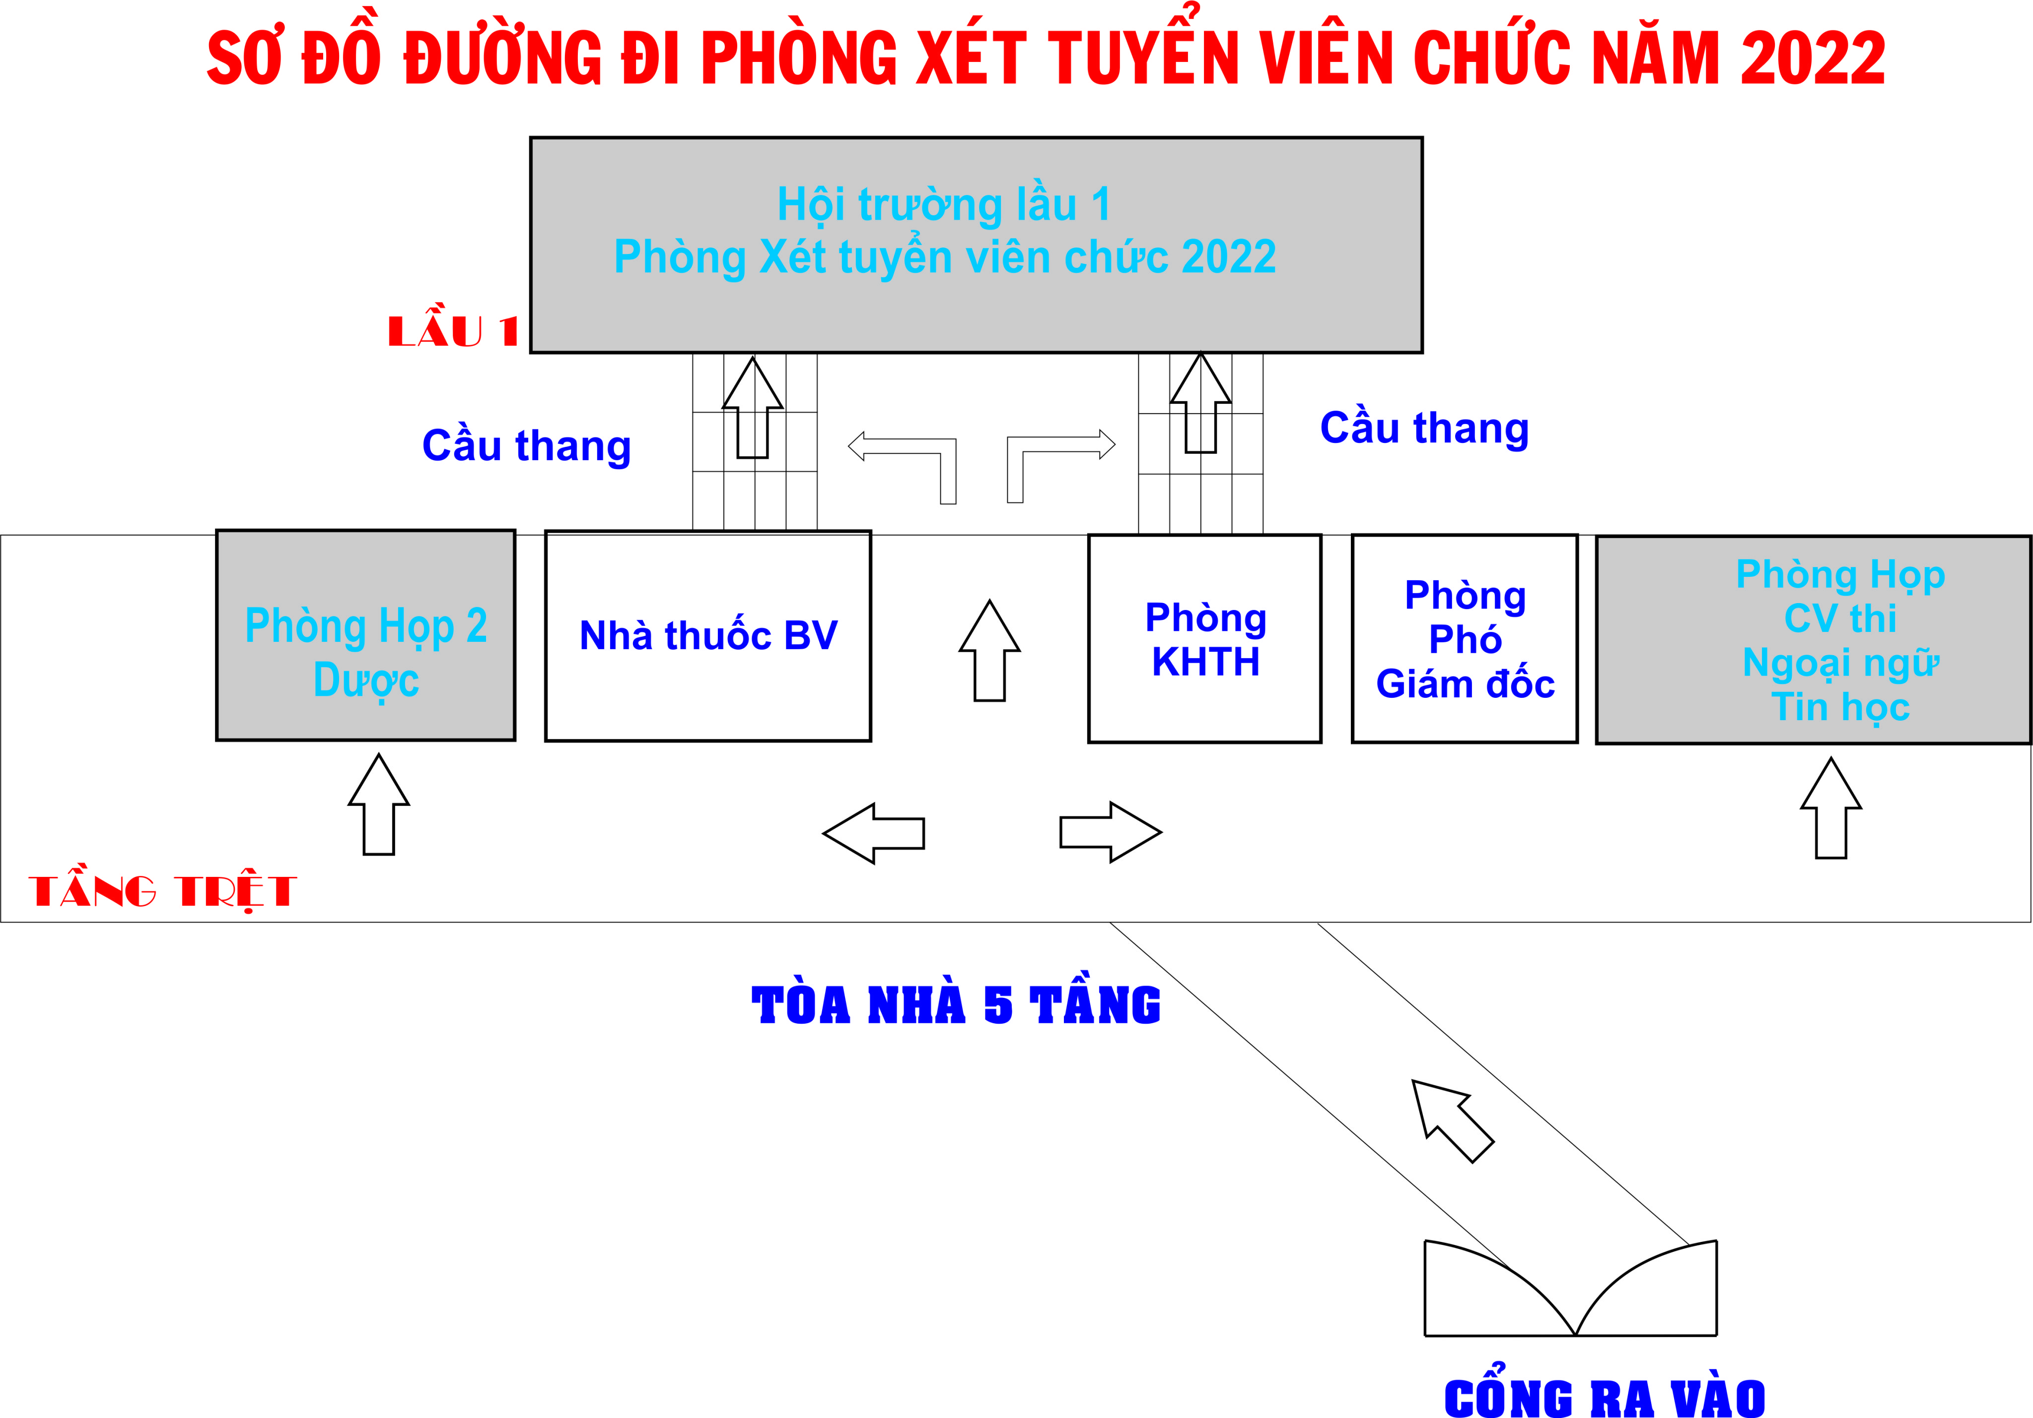

Slide 28
